Slide 1


Diffusion-calibrated Continual
Test-time Adaptation
AAAI - 2026
Notes:
大家好，今天我汇报的论文是 AAAI 2026 的一篇 CTTA 工作，题目是 扩散校准的持续测试时自适应
它最大的特点是：第一次把 扩散模型 引入到 CTTA 中，用于校准伪标签。

Slide 2

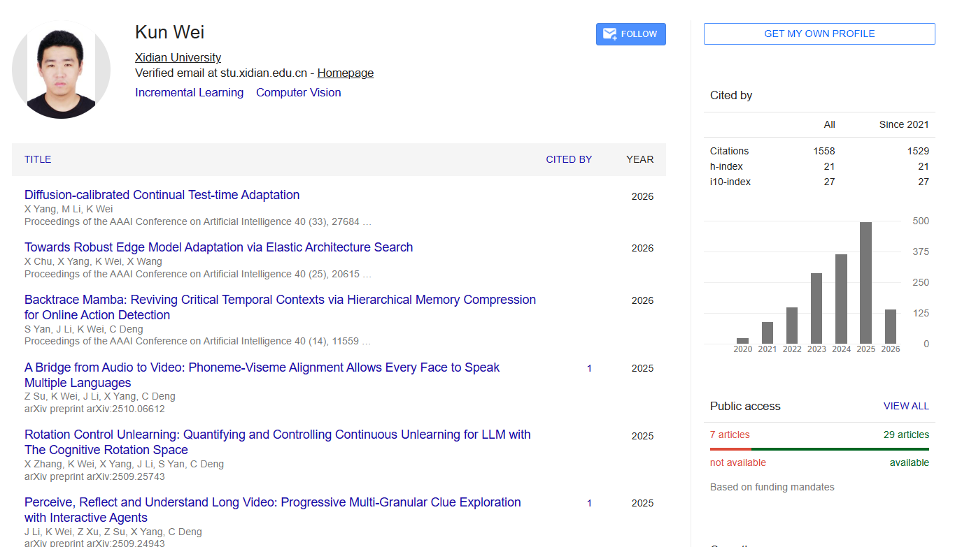
Authors
01
自强不息 厚德载物
知行合一、经世致用
Central South University
Notes:
韦坤 西安电子科技大学 博三 增量学习 计算机视觉

Slide 3

Background
02
1、Continual Test-Time Adaptation（CTTA）
模型在测试阶段持续接收新的目标域数据
在线持续适应
没有源域数据
没有标签
目标域分布不断变化
典型应用：自动驾驶、医学影像、视频监控等
2、CTTA 的核心困难
伪标签错误累积： 传统 CTTA —— 测试图像 → 模型预测 → 用预测结果继续更新模型
遗忘问题：在快速适应新域的同时，会忘记旧域的通用信息
知行合一、经世致用
自强不息 厚德载物
Tsinghua University of China
Central South University
Notes:
首先简单介绍一下 CTTA。
CTTA 的目标是：
模型在测试阶段持续接收新的目标域数据，并在线持续适应。

Slide 4
Introduction
02
1、目前存在的问题
现有的方法：依赖伪标签、更新 BN 层参数、熵最小化、更新Adapter等等；
本质：模型自己监督自己，缺乏可信赖的外部监督
2、Motivation
不再完全相信模型自己的预测
而是：引入 Diffusion Model 作为“外部校准器”，用生成模型校准伪标签
基本思路：
测试图像 → 当前模型预测类别 → diffusion 生成同类别图像 → 比较两者预测是否一致
→
判断伪标签是否可靠
知行合一、经世致用
自强不息 厚德载物
Tsinghua University of China
Central South University
Notes:
具体来说：
测试图像先经过当前模型预测类别，然后 diffusion 根据预测类别生成同类别图像，
最后比较：原图预测和生成图预测是否一致。
如果一致：说明当前伪标签可靠。
否则：认为当前预测可能错误。

Slide 5
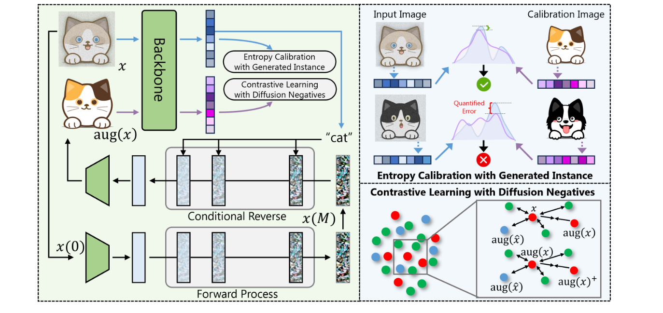
Methodology
03
知行合一、经世致用
自强不息 厚德载物
Tsinghua University of China
Central South University
Notes:
（作者认为：这种 diffusion 生成图更接近类别语义中心，因此可以作为额外参考监督。）
这一页是整篇论文的整体框架图。这张图主要展示了两个核心部分，分别是扩散校准模块和基于扩散负样本的对比学习模块。
首先看左边主流程。输入测试图像后，当前模型会先预测类别，例如预测为cat。
然后根据预测类别构造文本提示词，比如“A photo of a cat”，并输入扩散模型。
扩散模型会生成一个同类别的校准图像，也就是图中的 aug(x)。
接着，作者会比较原图预测与生成图预测是否一致。如果两者预测接近，则认为当前样本可靠；否则认为当前预测可能存在错误。
因此这一部分本质上是在利用扩散模型对伪标签进行交叉验证，也就是伪标签校准。
接下来是右下角的对比学习模块。作者进一步引入了基于扩散负样本的对比学习。
这里的正样本是扩散模型生成的图像，而负样本则是作者专门设计的一种“视觉相似但语义不同”的困难负样本。
最终在对比学习中，模型会被优化为拉近原图与正样本之间的距离，同时拉远原图与负样本之间的距离，从而增强特征空间的判别能力。
关于负样本的具体构造过程，我后面会再详细介绍。
另外，论文中还提出了多样性权重模块，用于动态调整不同类别样本的监督权重，防止持续测试时自适应过程中类别分布逐渐失衡，导致模型发生类别塌缩。不过这个模块属于损失函数中的动态加权策略，因此并没有在这张整体框架图中单独画出。

Slide 6
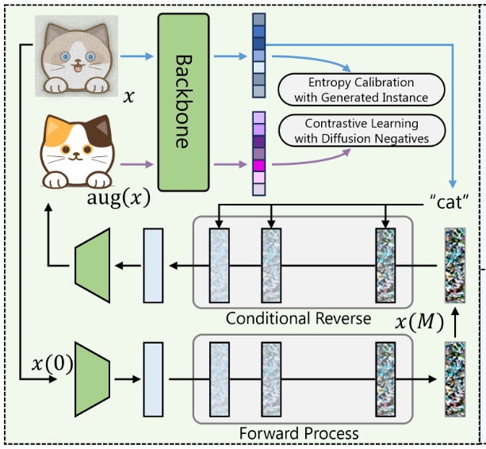
Methodology
03
模块1：Diffusion Calibration —— Instance Generation
知行合一、经世致用
自强不息 厚德载物
Tsinghua University of China
Central South University

Slide 7
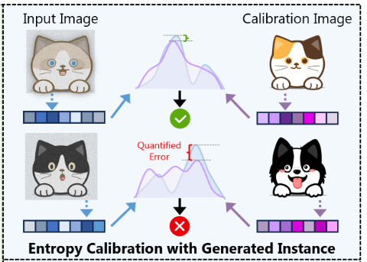
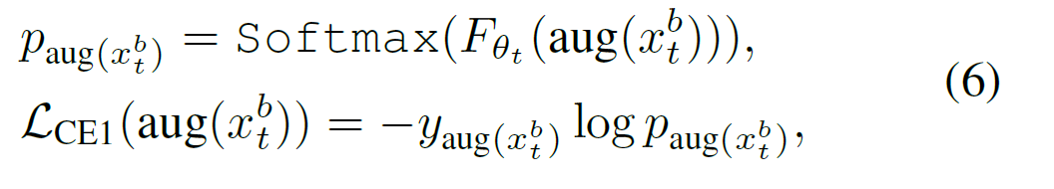
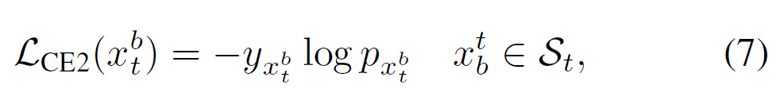

Methodology
03
模块1：Diffusion Calibration —— Entropy Calibration
利用生成的实例及其类别进行优化：
利用筛选出的可靠样本进行优化：
知行合一、经世致用
自强不息 厚德载物
Tsinghua University of China
Central South University
Notes:
接下来作者利用生成图像进行 entropy calibration。思想就是,,
下面这个公式表示，一个测试样本需要同时满足两个条件才会被认为是可靠的。
第一，原图预测类别与生成图预测类别必须一致；
第二，两者最大预测概率之间的差距不能超过阈值 δ。
只有满足这两个条件，才会认为该测试样本是可靠的。
（作者认为：这种 diffusion 生成图更接近类别语义中心，因此可以作为额外参考监督。）

Slide 8
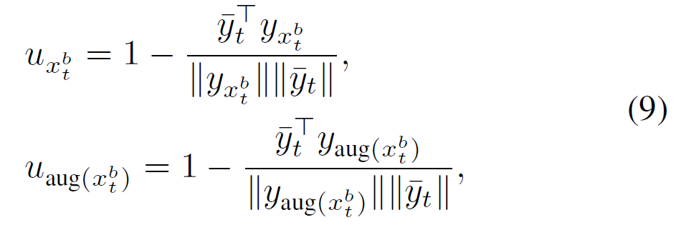
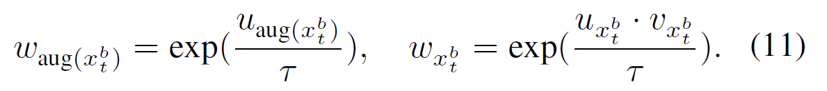
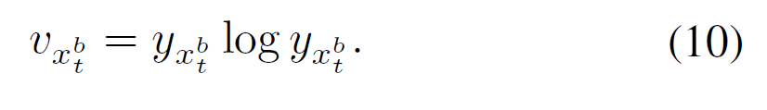
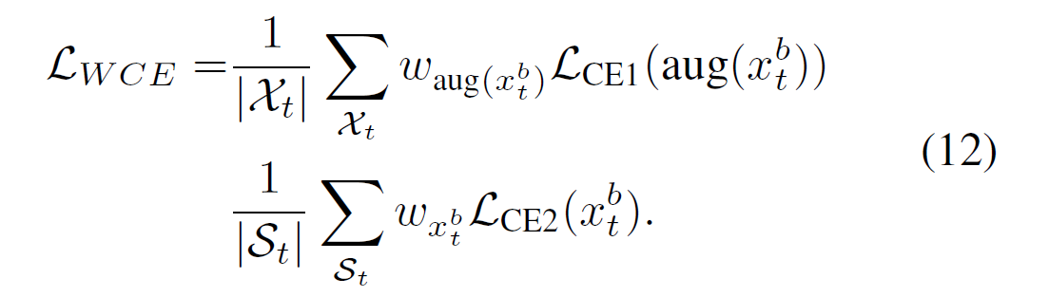
Methodology
03
模块2：Diversity Weighting
为了减轻类别失衡带来的影响，提出了多样性权重模块。高频类别，赋予低权重；低频类别，赋予高权重。
衡量当前样本是不是少见类别：
把 diversity + certainty 合成动态权重：
衡量当前样本是不是高置信：
用动态权重训练模型，避免 collapse：
知行合一、经世致用
自强不息 厚德载物
Tsinghua University of China
Central South University
Notes:
这一页介绍的是论文提出的多样性权重模块。
作者发现，在持续测试时自适应过程中，模型容易逐渐偏向少数高频类别，最终导致类别分布失衡，也就是模型越来越倾向于预测同一种类别。
因此，作者提出了多样性动态加权策略。核心思想是：对于高频类别降低权重，对于低频类别提高权重，从而维持类别分布平衡。
具体来说，作者首先维护一个历史类别分布，用于统计模型最近一段时间主要在预测哪些类别。然后通过余弦相似度，衡量当前样本与历史主流类别分布之间的差异。如果当前样本属于比较少见的类别，则会获得更高权重；如果当前类别已经大量出现，则会降低其权重。
此外，作者还结合了样本的预测置信度。如果当前样本置信度较低，即使它属于少见类别，也不会赋予过高权重。最终，作者将类别多样性与预测置信度结合，形成动态监督权重，从而避免持续适应过程中中由于类别分布失衡导致的模型 collapse。

Slide 9
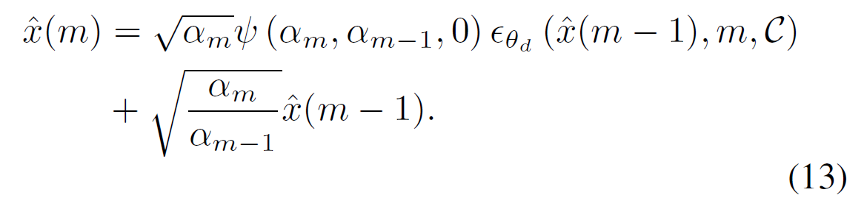
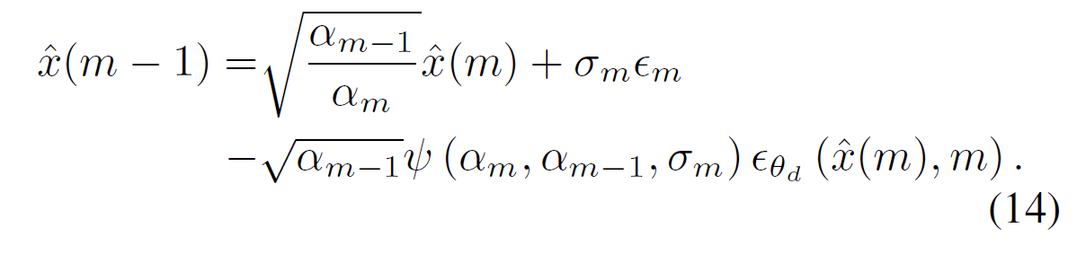
Methodology
03
模块3：Contrastive Learning with Diffusion Negatives
Diffusion Negatives——视觉相似 但语义不同
正样本
原图：cat
prompt：A photo of a cat → diffusion， 生成标准 cat
记作：aug(x)
负样本
原图 → inverse diffusion → 映射到带类别语义信息的
latent noise → 去掉类别条件 → 再生成图像
记作：aug(x^_{t})
知行合一、经世致用
自强不息 厚德载物
Tsinghua University of China
Central South University
Notes:
这一页介绍的是论文的第三个核心模块，也就是基于扩散负样本的对比学习。
作者认为，仅依靠伪标签监督与熵最小化，还不足以保证特征空间具有良好的判别能力，因此进一步引入了 contrastive learning。
普通对比学习中的负样本通常比较简单，例如不同类别的随机图像。
但作者希望构造一种“视觉相似但语义不同”的困难负样本。
首先是正样本的构造。输入测试图像后，模型会先预测当前类别，例如预测为 cat。然后根据预测类别构造文本提示词 “A photo of a cat”，并输入扩散模型，生成一个同类别的标准图像 aug(x)，作为正样本。
接下来作者进一步构造负样本。首先通过逆扩散过程，将原始图像映射回带有类别语义的 latent noise 空间。然后在重新生成图像时，去掉类别条件，不再告诉扩散模型当前类别是什么。这样最终生成的图像会尽量保留原图的视觉结构与纹理信息，但原有类别语义会被削弱，从而形成一个“视觉相似但语义不同”的 hard negative，也就是 aug(x̂)。
作者在 inverse diffusion 阶段加入类别条件，是为了先将原图映射到“带有原类别语义信息”的 latent space 中，从而尽量保留原图的结构、纹理与外观特征。随后在重新生成阶段，作者再故意去掉类别条件，使 diffusion 无法稳定恢复原有类别语义。这样最终生成的图像会在视觉结构上接近原图，但类别语义被削弱，从而形成一种“视觉相似但语义不同”的 负样本。

Slide 10
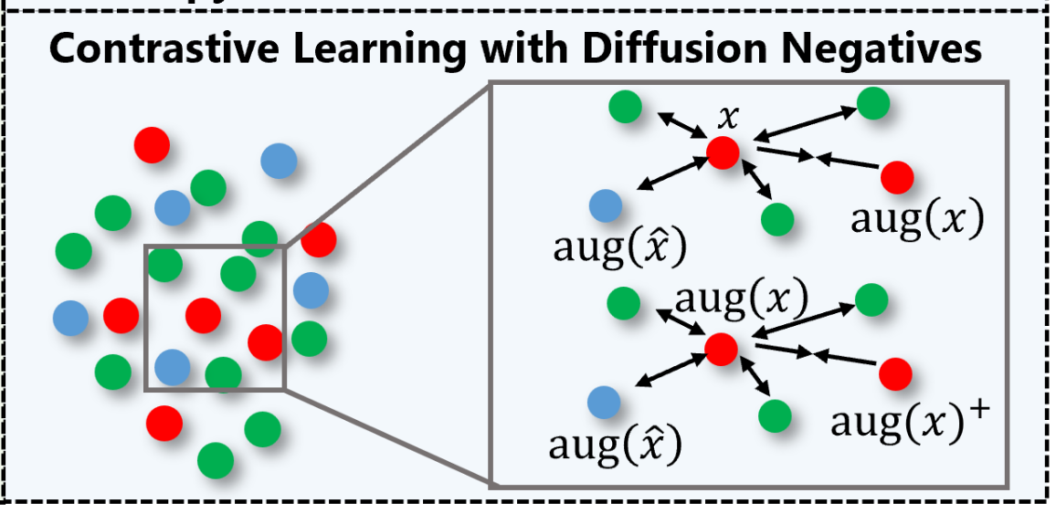
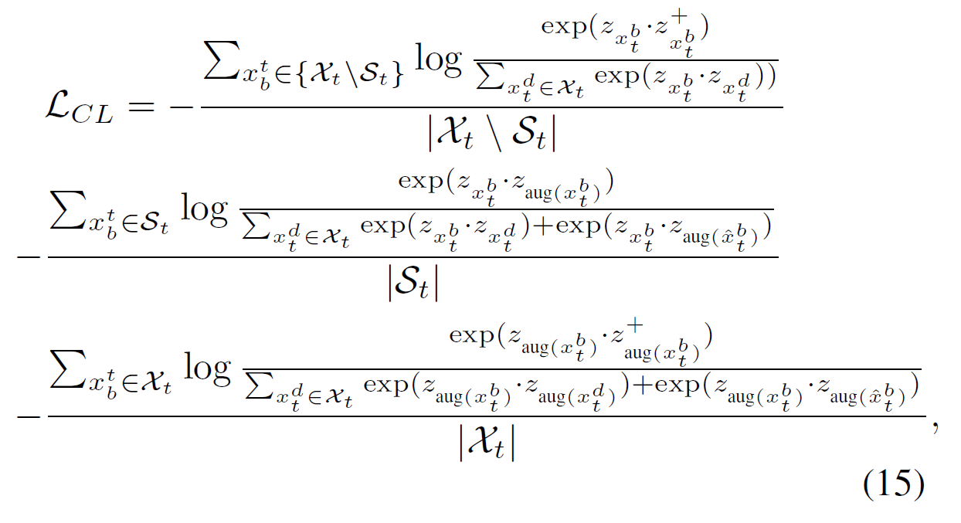
Methodology
03
模块3：Contrastive Learning with Diffusion Negatives（使用扩散负样本进行对比学习）
拉近：
x ↔ aug(x)
拉远：
x ↔ aug(x^t)
不可靠样本
可靠样本
增强特征判别能力
生成样本
知行合一、经世致用
自强不息 厚德载物
Tsinghua University of China
Central South University
Notes:
最终在 contrastive learning 中，模型会被优化为拉近原图与正样本之间的距离，同时拉远原图与 hard negative 之间的距离，从而增强特征空间的判别能力。

Slide 11
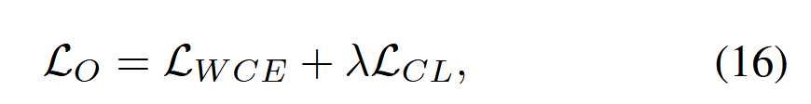
Methodology
03
总损失:
知行合一、经世致用
自强不息 厚德载物
Tsinghua University of China
Central South University
Notes:
扩散校准损失和对比学习损失

Slide 12
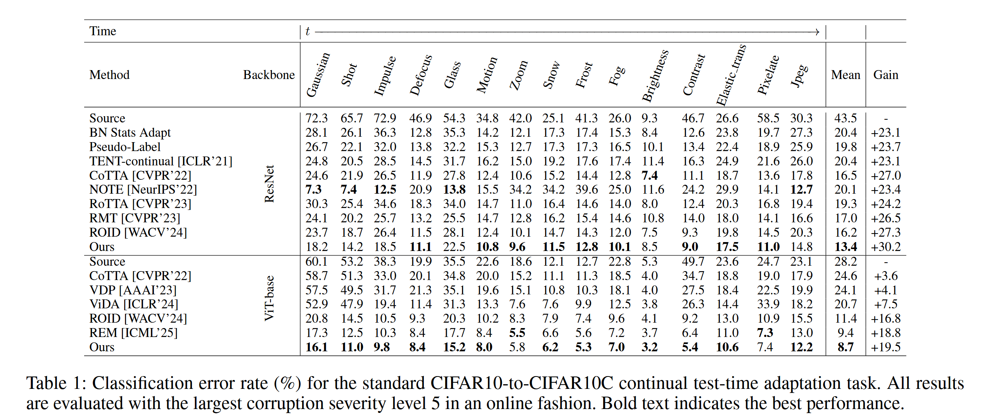
Experiments
03
CIFAR10-to-CIFAR10C：
知行合一、经世致用
自强不息 厚德载物
Tsinghua University of China
Central South University
Notes:
在 CIFAR10-C 上，本文方法在大多数 corruption 上都取得了最佳结果，尤其在噪声、运动模糊 motion blur、霜冻frost等困难损坏场景上提升明显，最终平均 error 降低到 13.4%。说明 diffusion calibration 能够有效缓解伪标签错误累积问题。
NOTE 的目的就是提升模型跨域性能，虽然在比较难的噪声域效果很好，但在亮度、对比度等简单域表现较差。
另外可以看到，ViT-base 整体性能明显优于 ResNet，说明 Transformer 在 CTTA 中具有更强鲁棒性。
（NOTE：采用实例感知批量归一化修正分布外样本的归一化）

Slide 13
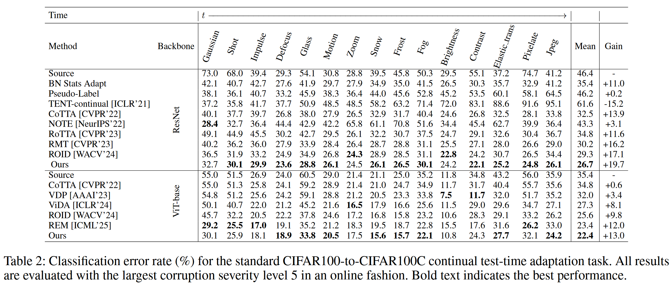
Experiments
03
CIFAR100-to-CIFAR100C：
知行合一、经世致用
自强不息 厚德载物
Tsinghua University of China
Central South University
Notes:
相比 CIFAR10-C，CIFAR100-C 类别更多、任务更复杂，所以更能体现方法的泛化能力。可以看到，随着类别复杂度增加，传统更新 BN 层 ，依赖伪标签 和 熵最小化方法 的性能下降明显，而本文方法依然保持较好性能。

Slide 14
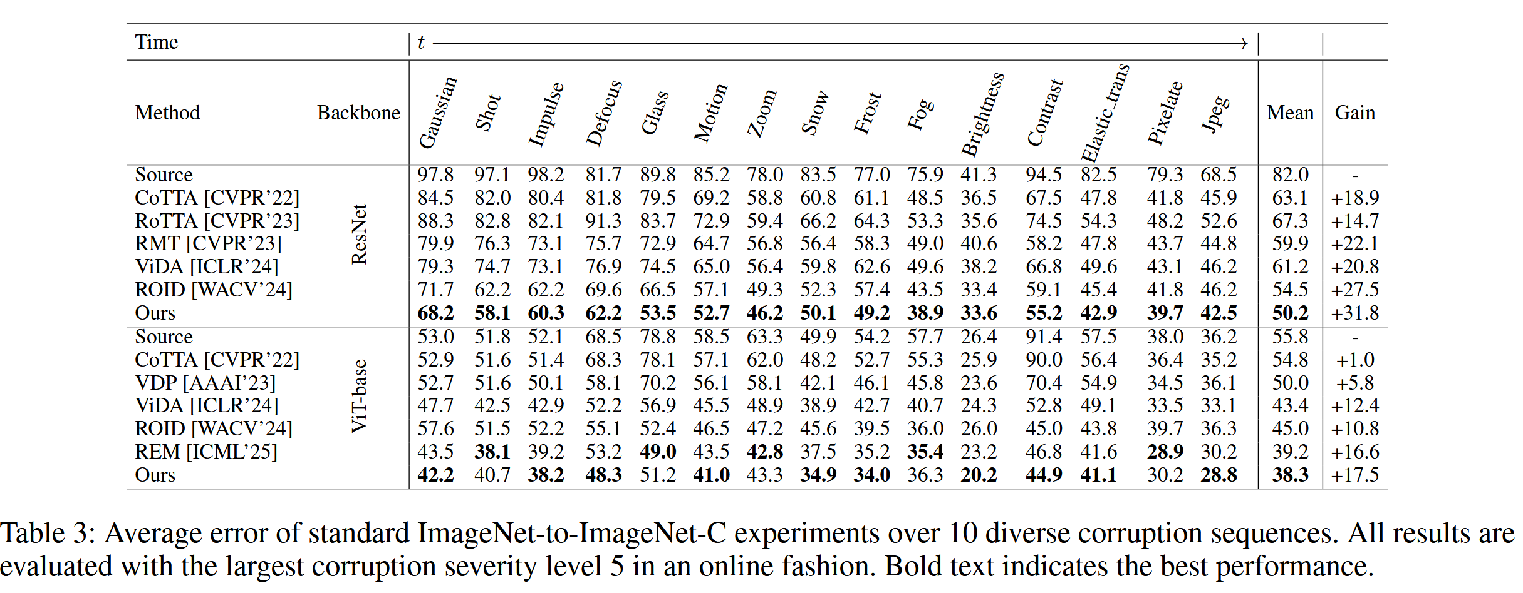
Experiments
03
ImageNet-to-ImageNet-C：
知行合一、经世致用
自强不息 厚德载物
Tsinghua University of China
Central South University
Notes:
ImageNet-C 更复杂、更接近真实场景。可以看到 ，随着任务复杂度提升，本文方法优势更加明显。在 ResNet 上，error 从 82.0% 降低到 50.2%。

Slide 15
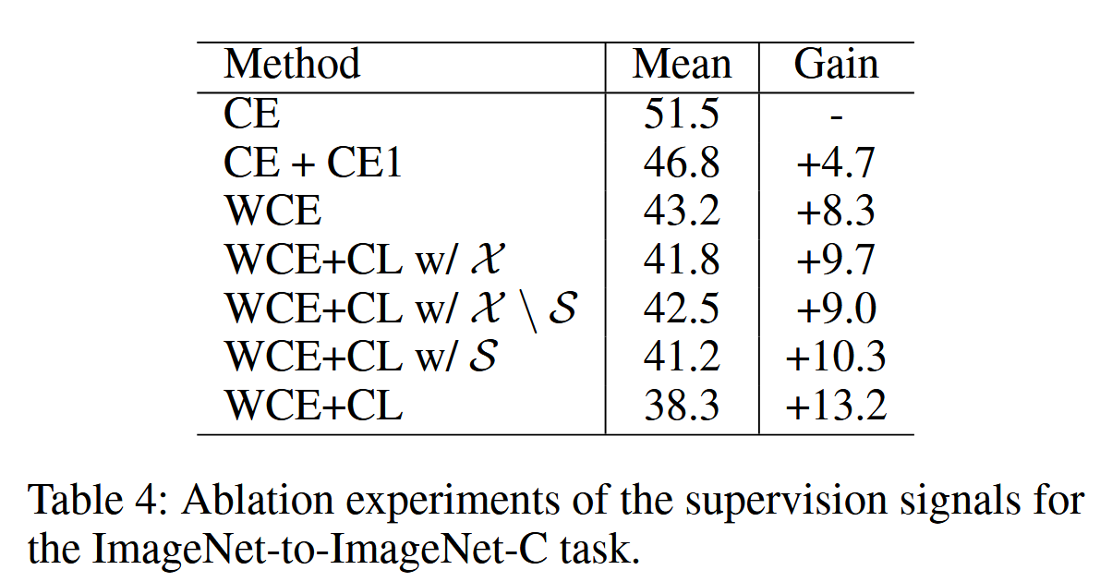
Experiments
03
Ablation experiments：
知行合一、经世致用
自强不息 厚德载物
Tsinghua University of China
Central South University
Notes:
第一行：CE
首先是基线方法 CE，仅使用测试样本的伪标签进行交叉熵监督。
可以看到错误率很高，达到 51.5%，说明纯伪标签在持续域偏移下噪声大。
第二行：CE + CE1
在此基础上，加入扩散模型生成的校准样本监督（CE1）。
错误率从 51.5% 下降到 46.8%，
证明扩散生成的外部监督信号能够有效降低伪标签噪声。
第三行：WCE
接下来，加入筛选得到的可靠样本，并施加多样性加权，形成完整的 WCE 损失。
错误率进一步下降到 43.2%，说明可靠性样本筛选与多样性加权能够有效稳定类别分布。
第四行：WCE + CL w/ 𝒳
然后引入基于扩散负样本的对比学习（CL）。
首先使用全部样本进行对比学习，错误率下降到 41.8%，证明对比学习能够增强模型特征判别能力。
第五行：WCE + CL w/ 𝒳∖𝒮
仅使用不可靠样本进行对比学习，错误率上升，说明不可靠样本包含大量噪声，直接用于强对比会损害性能。
第六行：WCE + CL w/ 𝒮
仅使用筛选后的可靠样本进行对比最终方学习，错误率进一步下降，证明高质量样本能让对比学习效果更好。
第七行：WCE + CL（本文法）
最后，本文采用全样本混合策略：
对可靠样本进行强对比学习，对不可靠样本采用弱对比学习，弱对比学习就是没有利用基于扩散负样本的对比学习，仅仅进行传统的增强策略（裁剪、旋转等），
最终错误率降至 38.3%，相比基线提升 13.2%，达到最优性能。

Slide 16
Summary
04
利用外部生成模型校准伪标签
负样本的设计很巧妙
知行合一、经世致用
自强不息 厚德载物
Tsinghua University of China
Central South University

Slide 17


谢 谢 ！
THANKS FOR ALL

